Slide 1
5 FREEDOMS OF ANIMAL WELFARE
sARI

Slide 2
1. FREEDOM FROM HUNGER AND THIRST
Bali Animal Welfare Association

Slide 3
Bali Street Dogs

Slide 4
Bebas dari rasa lapar dan haus.
Prinsip yang pertama ini lebih menunjuk pada para pemilik atau pemelihara hewan namun tidak menutup kemungkinan kepada orang yang peduli pada hewan.
Agar hewan dapat bebas dari rasa lapar dan haus maka kita wajib menjamin ketersediaan makanan untuk hewan yang seharusnya menjadi tanggung jawab kita.
Makanan yang baik, bernutrisi, menyehatkan dan yang pasti menjaga kelangsungan hidupnya.

Slide 5
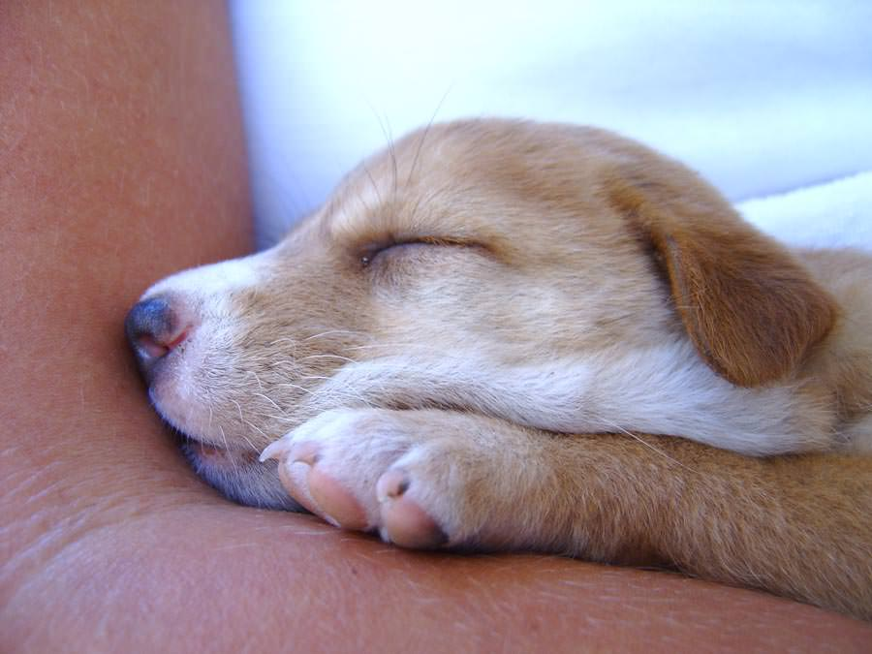
2. Freedom from Discomfort
Bali Street Dogs
Bali Street Dogs

Slide 6
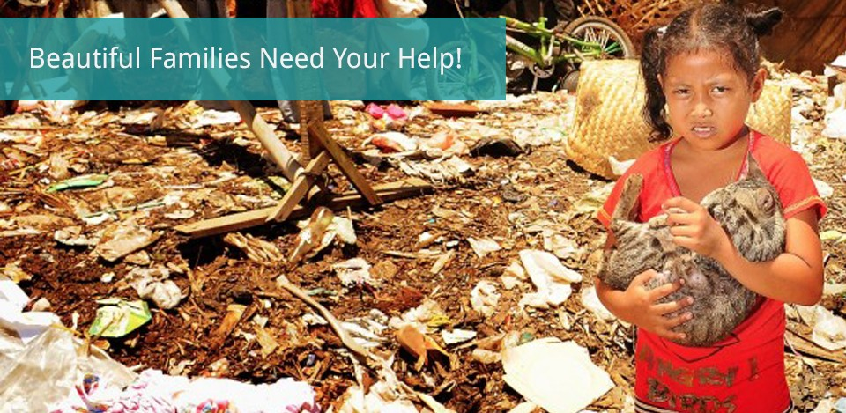
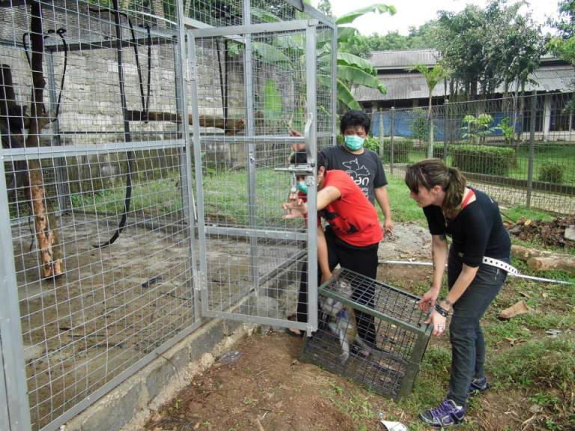
Bali Animal Welfare Association
JAAN

Slide 7
Bebas dari rasa ketidak-nyamanan
Hewan perlu mendapatkan lingkungan yang nyaman, tempat mereka untuk beristirahat, bermain dan beraktivitas, baik di rumah, di peternakan, di kandang, maupun di lingkungan penampungan hewan sementara (animal shelter)

Slide 8
3. FREEDOM FROM PAIN, INJURY AND DISEASE
Bali Street Dogs

Slide 9
Change For Animal Foundations

Slide 10
Bebas dari Luka, Penyakit dan Sakit
Menjaga kesehatan hewan harus diperhatikan secara khusus layaknya manusia.
Vaksinasi rutin telah menjadi kebutuhan dan harus dilakukan terutama bagi yang merawat dan memiliki hewan.
Jika kondisi hewan terlihat kurang baik, segera mungkin kita memberikan medis yang dibutuhkan dan perawatan lebih lanjut agar terbebas dari sakit-penyakit.

Slide 11
4. FREEDOM FOR FEAR AND DISTRESS
Papua

Slide 12
Sohu, China

Slide 13
International Fund For Animal Welfare, US

Slide 14
Bebas dari Rasa Takut dan Stres
Sering kali terjadi peristiwa pemukulan dan penyiksaan hewan baik yang dilakukan secara sengaja maupun dengan alih-alih memberi pelajaran kepada hewan.
Pada dasarnya semua mahluk hidup perlu diperlakukan dengan baik bukan kekerasan yang disertai dengan berbagai alasan dari perlakuan tersebut.
Tanpa disadari perilaku/perlakuan kasar kepada hewan pun dapat menimbulkan efek yang panjang, yaitu rasa takut, stres hingga trauma.

Slide 15
5. FREEDOM TO EXPRESS NORMAL BEHAVIOR
Change For Animal Foundations

Slide 16
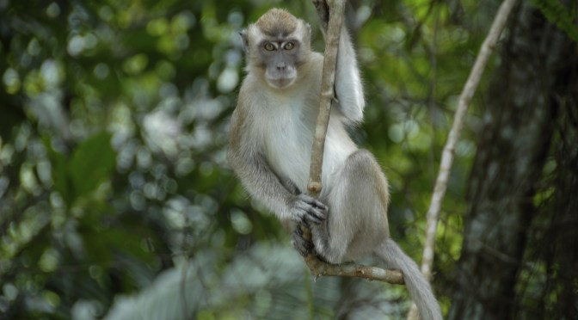
Bali Street Dogs
JAAN

Slide 17
Bebas Mengekspresikan Perilaku Normal dan Alami
Masih banyak pemelihara hewan melakukan hal-hal yang belum dipertimbangkan apakah yang dilakukannya baik untuk hewan peliharaannya.
Contohnya adalah penggunaan pakaian tambahan untuk hewan peliharaannya, aksesoris yang dikenakan hewan peliharaannya agar terlihat menarik jika dibawa keluar dari rumah.
Lalu dalam hal merawat dan memperlakukan hewan perlu kepekaan dalam memahami tingkah laku hewan, biarkan mereka melakukan apa yang seharusnya mereka lakukan dalam kehidupan normal mereka.
Contohnya adalah perlu adanya kebebasan mereka dalam berinteraksi dengan sekitarnya, bermain dan mengetahui apa yang ada disekelilingnya.

Slide 18
Apakah anda sudah
menerapkan dan melakukan
kelima prinsip kesejahteraan hewan dalam kehidupan anda?

